Slide 1

Peces del Infierno

Slide 2

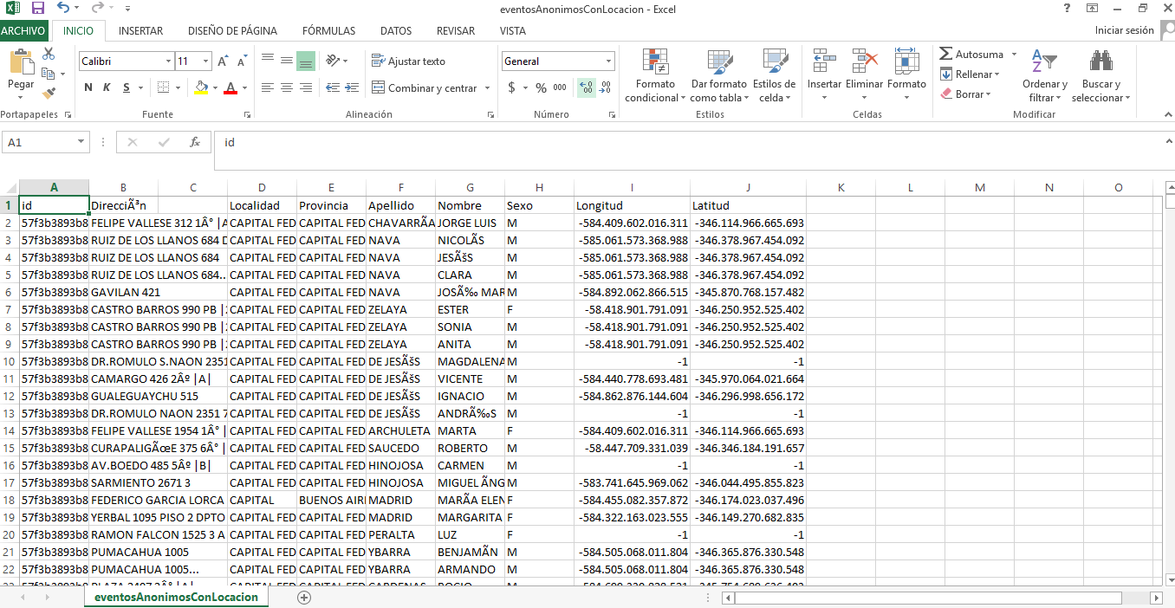
Comenzamos con la bendita base de datos…
Fuente: Club Ferro – Muestra 14 K

Slide 3
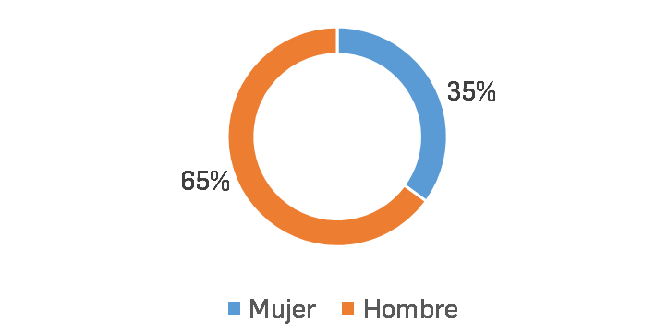
Distribución según Género
De los socios del Club Ferro
Fuente: Club Ferro – Muestra 14 K

Slide 4
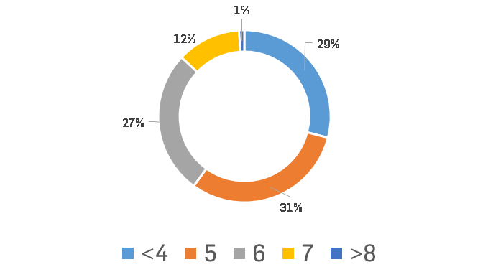
Distribución según proximidad (Km)
De los socios respecto al Club Ferro
Fuente: Club Ferro – Muestra 6 K

Slide 5
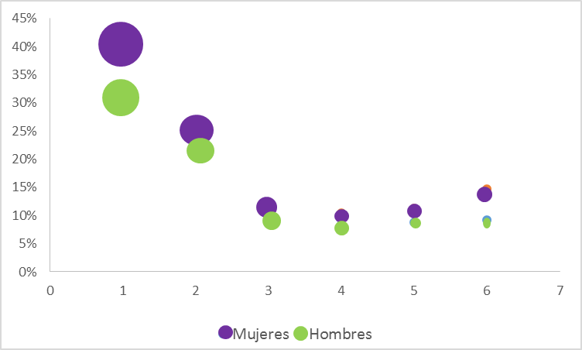
Distribución del Género según proximidad (Km)
De los socios respecto al Club Ferro
Fuente: Club Ferro – Muestra 14 K

Slide 6
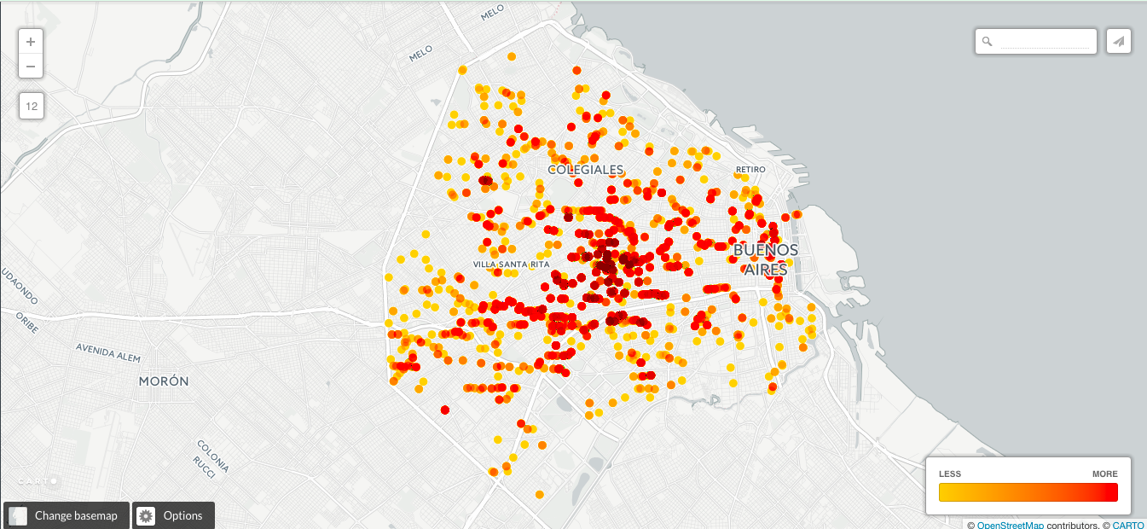
Distribución - Mapa de calor
Fuente: Club Ferro – Muestra 14 K

Slide 7
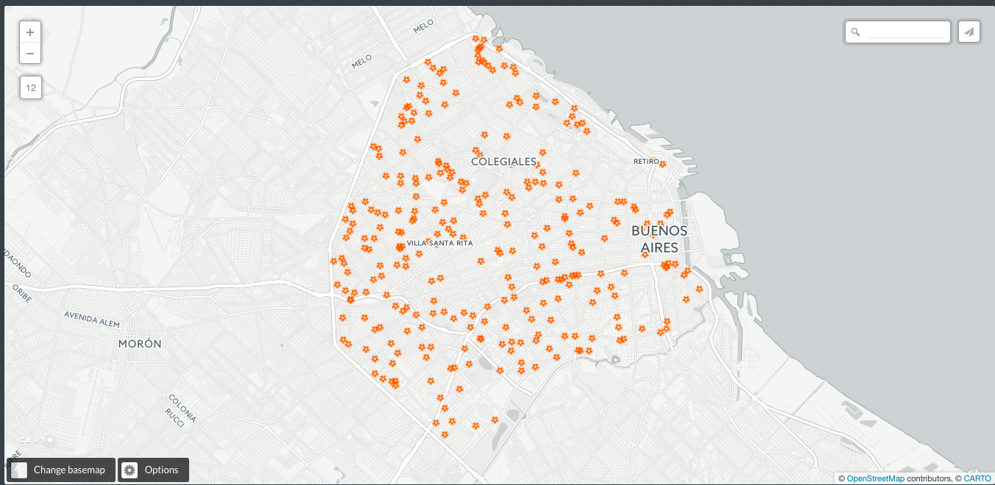
Distribución - Mapa de calor
Fuente: Club Ferro – Muestra 14 K

Slide 8
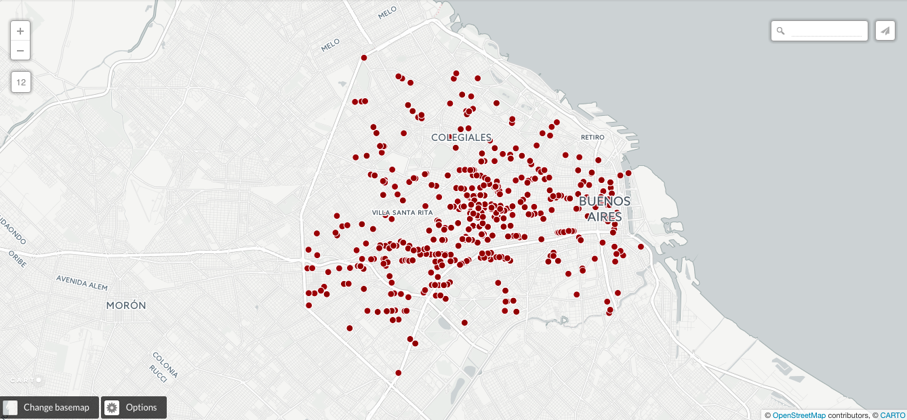
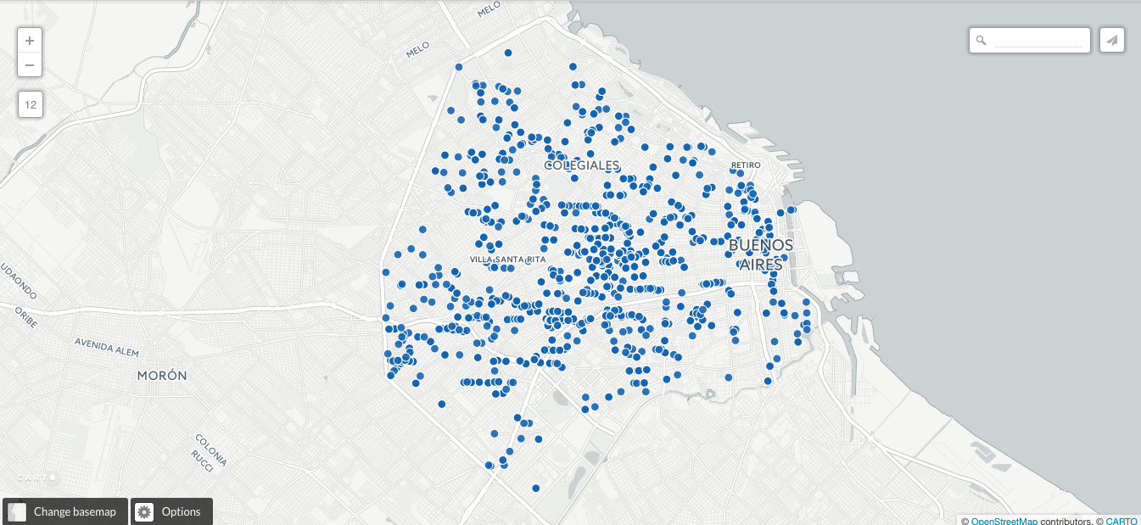
Distribución por Género
De los socios del Club Ferro
Mujeres
Hombres
Fuente: Club Ferro – Muestra 14 K

Slide 9
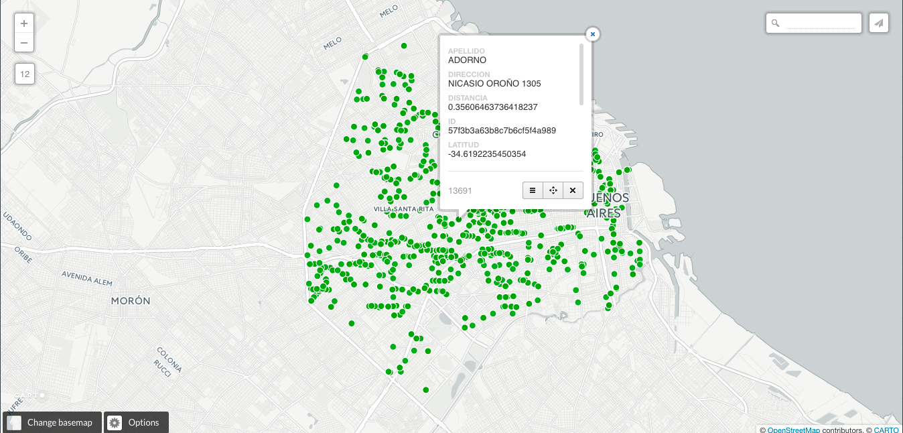
Distancia / Proximidad
De los socios respecto al Club Ferro
Fuente: Club Ferro – Muestra 14 K

Slide 10
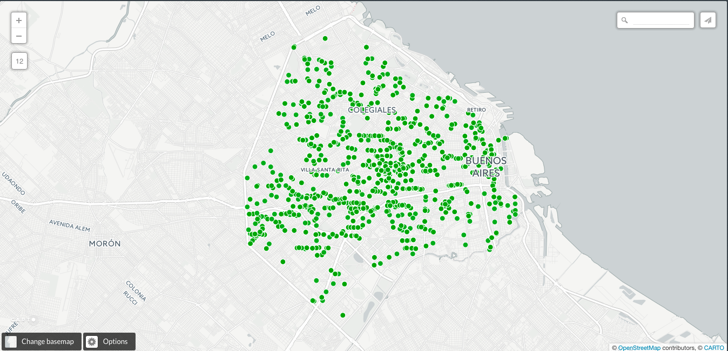
Distribución Demográfica
De los socios del Club Ferro
Fuente: Club Ferro – Muestra 14 K

Slide 11
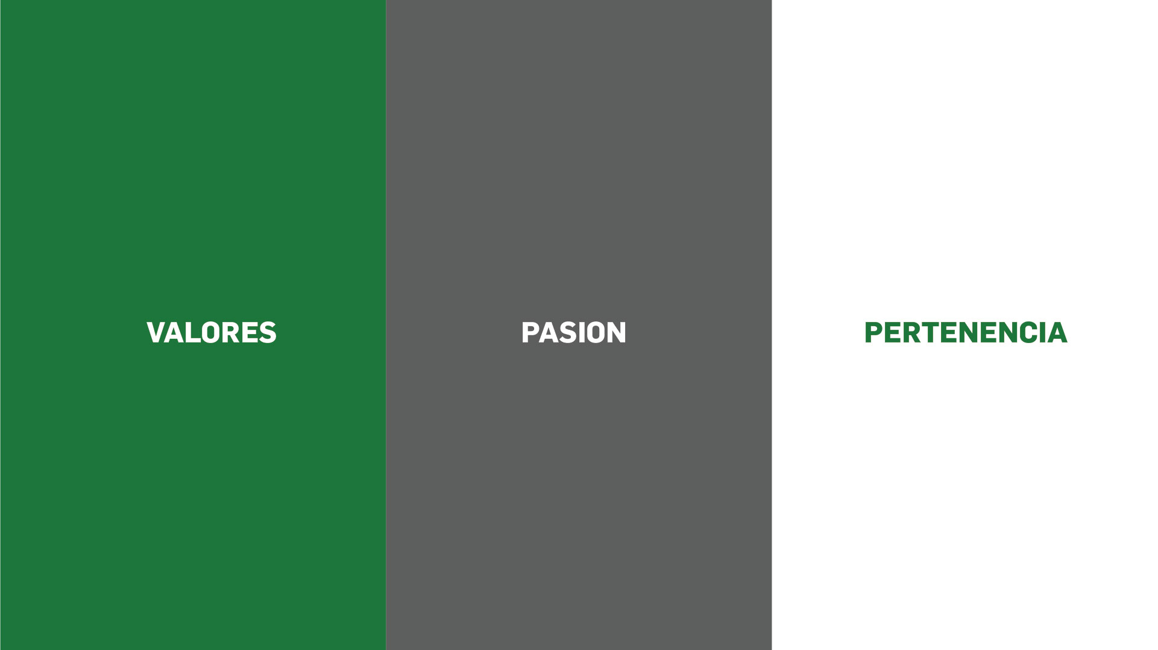

Slide 12


Slide 13


Slide 14


Slide 15
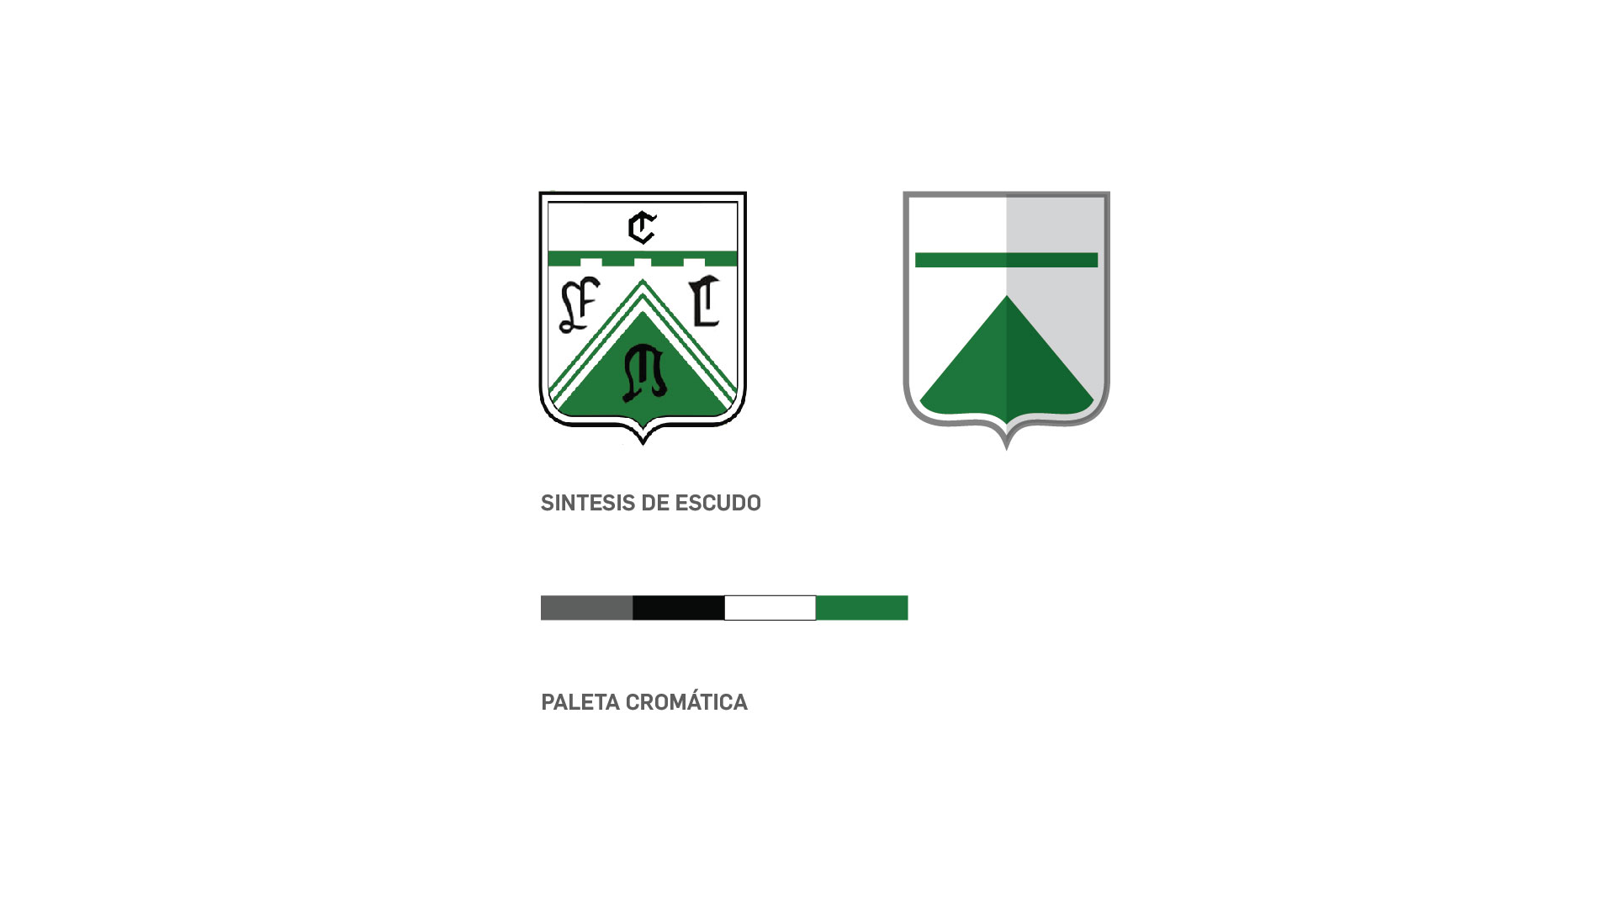

Slide 16
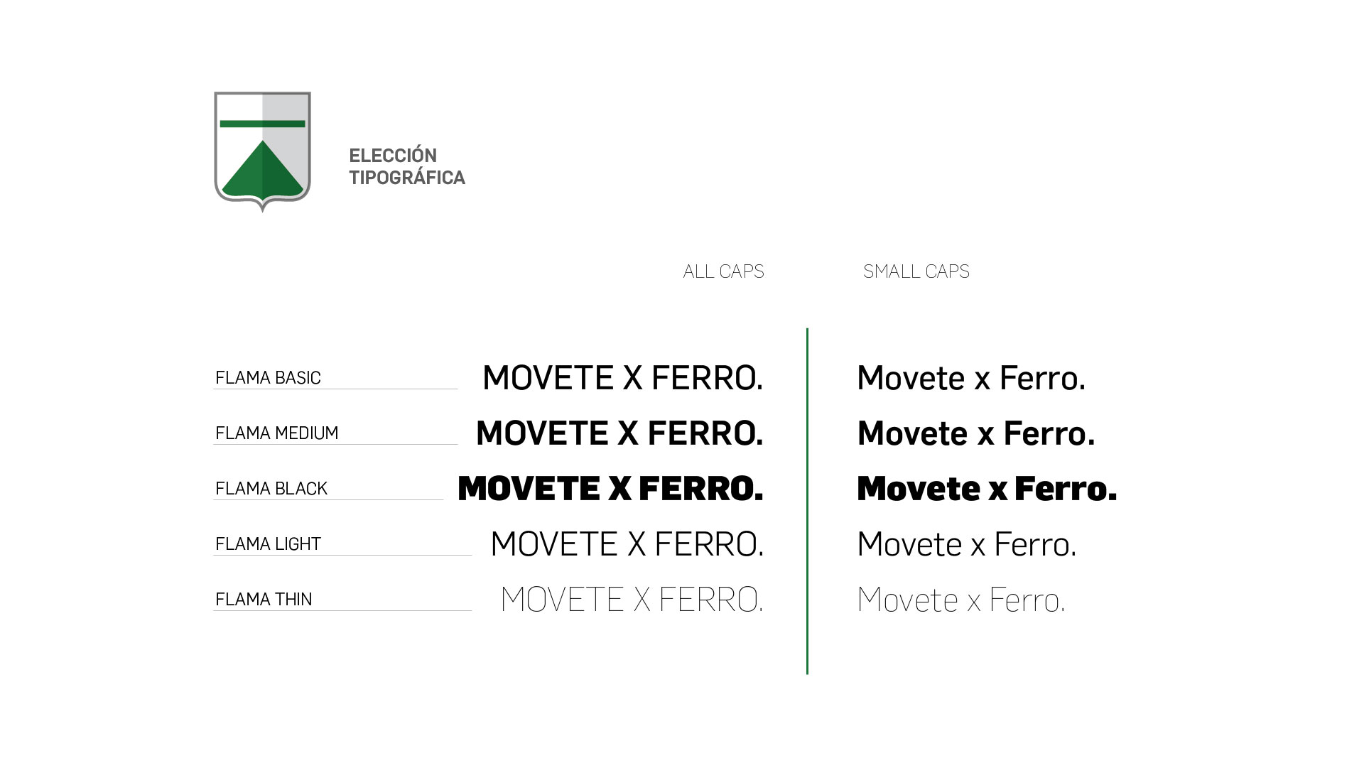

Slide 17


